Slide 1

স্বা
গ
ত

Slide 2

শিক্ষক পরিচিতি
পাঠ পরিচিতি
কিশোর চক্রবর্তী
সহকারী শিক্ষক
মধ্য ফরহাদনগর সরকারি প্রাথমিক বিদ্যালয়
ফেনী সদর, ফেনী।I
AKAK
শ্রেণিঃ পঞ্চম
বিষয়ঃবাংলাদেশ ও বিশ্ব পরিচয়
অধ্যায়ঃ ১১
পাঠ শিরোনামঃ বাংলাদেশের ক্ষুদ্র নৃ-গোষ্ঠি
পাঠ্যাংশঃ ওঁরাও

Slide 3
শিখনফল
আজকের পাঠ শেষে শিক্ষার্থীরা ------

Slide 4
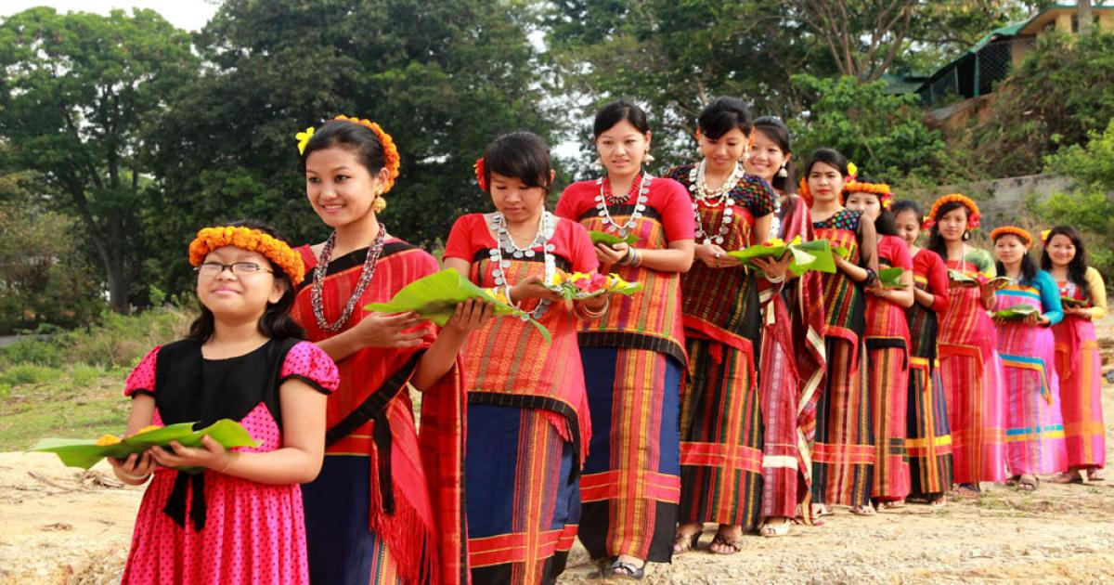
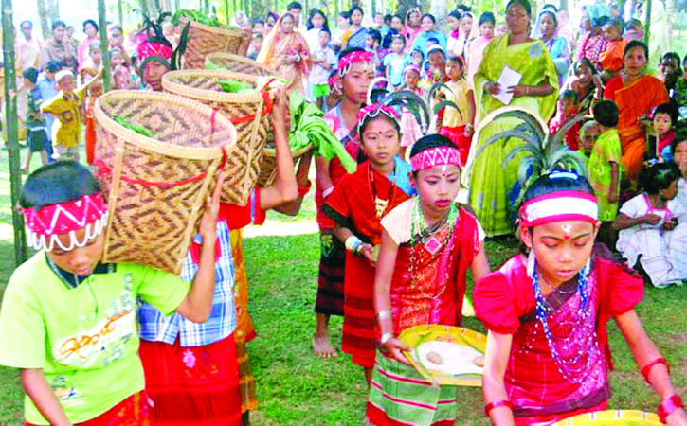
ছবিগুলো দেখঃ
এগুলো কাদের ছবি?
এগুলো ক্ষুদ্র নৃ গোষ্ঠির ছবি।

Slide 5
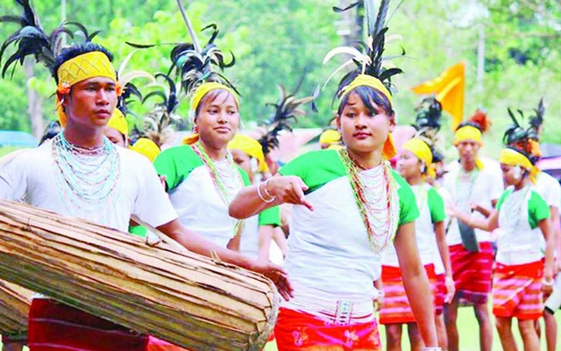
আমাদের আজকের পাঠঃ
ওঁরাও

Slide 6
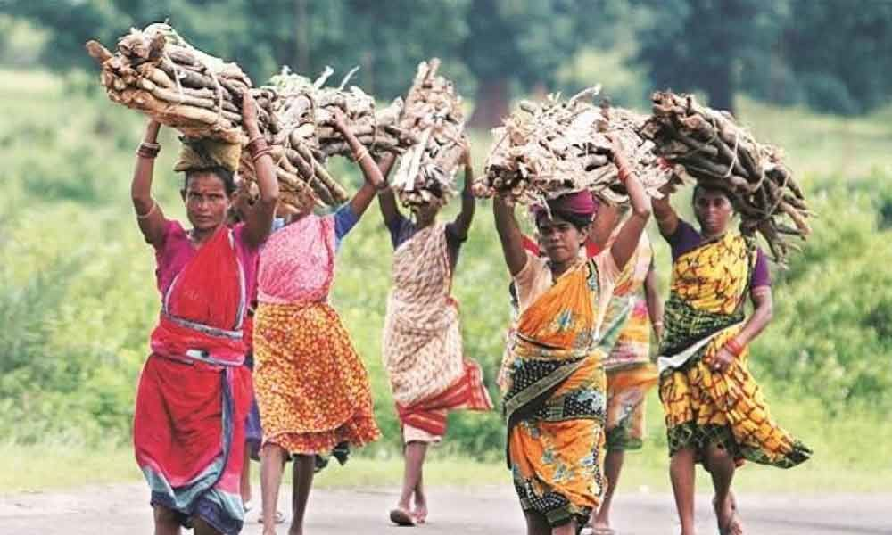
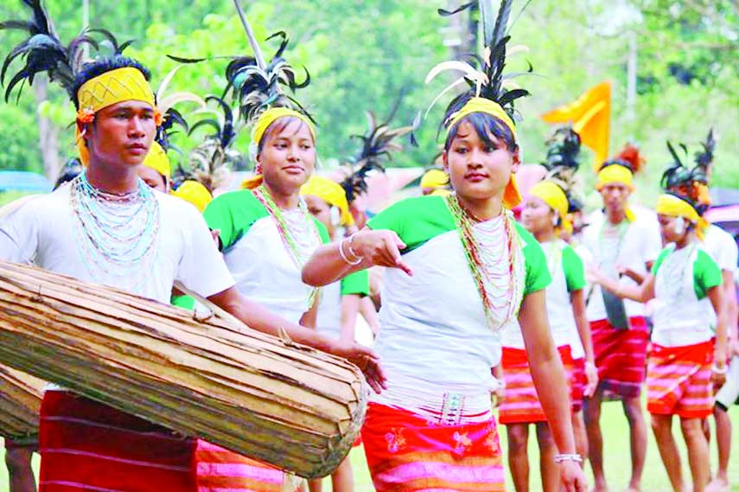
ওঁরাওদের অবস্থান
রাজশাহী, রংপুর, দিনাজপুর অঞ্চলে ওঁরাও জনগোষ্ঠির বেশিরভাগ বাস করে।

Slide 7
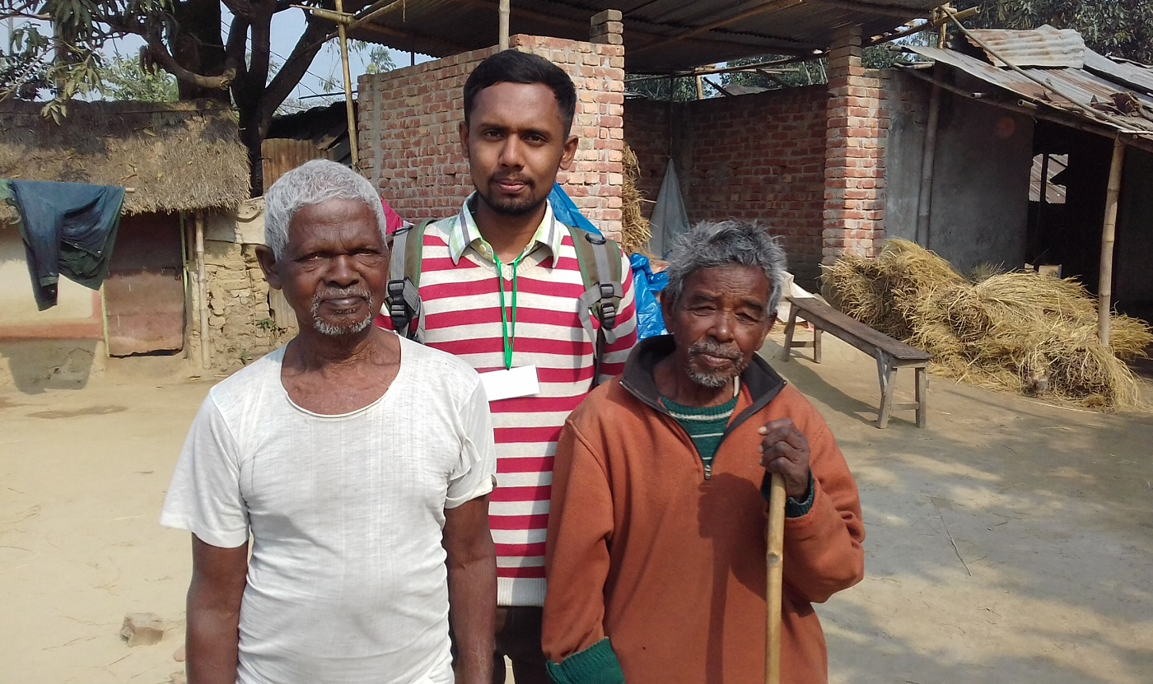
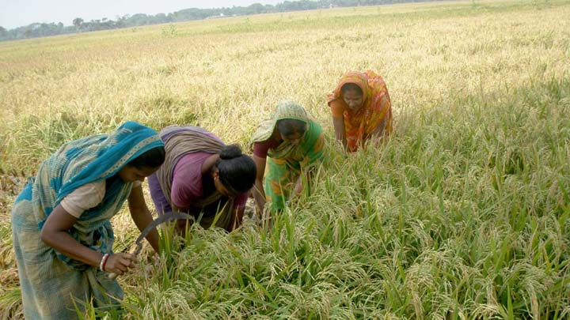
ভাষা ও সমাজ ব্যবস্থা

Slide 8
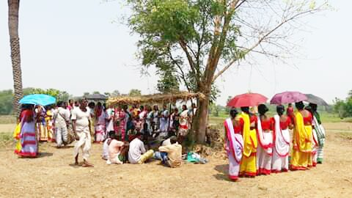
ধর্ম

Slide 9
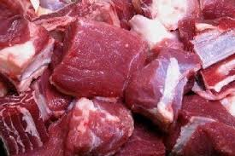
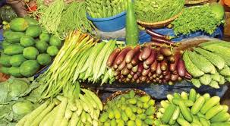
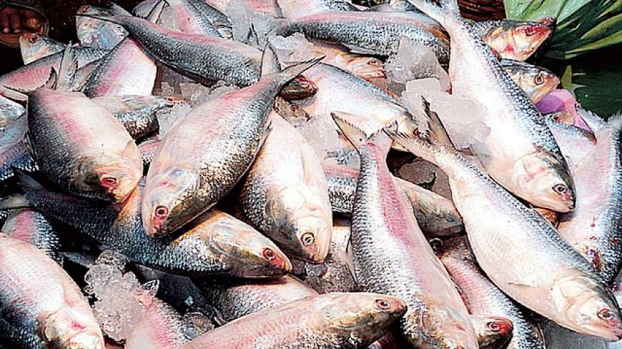
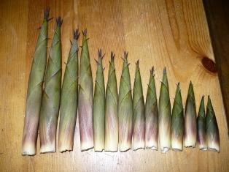
খাদ্যাভ্যাস

Slide 10
পোশাক

Slide 11
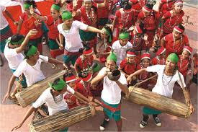
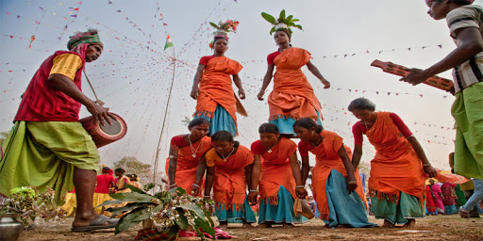
উৎসব

Slide 12
নিচুস্বরে পাঠ

Slide 13
দলীয় কাজ
টিয়াঃ ওঁরাও কোন অঞ্চলে বাস করে?
ময়নাঃ ওঁরাও দের খাদ্য সম্পর্কে লেখ ।
কাকাতুয়াঃ ওঁরাওদের পোশাকের বর্ণনা দাও?

Slide 14
মুল্যায়ন
শূন্যস্থান পূরণঃ
১.ওঁরাওদের ভাষার নাম ------------
২. ওঁরাও সমাজ --------------
৩. ওঁরাও্রা বেশিরভাগ বর্তমাসে …………......... অঞ্চলে বসবাস করে।
৪. খাসিরা ------------ পূজা করে।
৫। খাসিদের প্রধান দেবতার নাম ………
কুডুখ ও সাদ্রি
পিতৃতান্ত্রিক
রাজশাহী, রঙ্গপুর ও দিনাজপুর
বিভিন্ন দেবতার
ধরমী বা ধরমেশ

Slide 15
বাড়ির কাজ
ওঁরাওদের খাদ্য ও পোশাকের একটি তালিকা তৈরি করে আনবে ।

Slide 16

ধ
ন্য
বা
দ

